Slide 1

落实史料实证，践行铸魂育人
三水区华侨中学 黎卡

Slide 2
目录
01
02
明确方向
就地取材
03
积累材料
04
如何使用

Slide 3
（2022年广东卷T17）
（1）分别阐述每则材料对研究明代白银货币化的价值。
（2）综合上述材料，简述明代白银货币化的影响。
（3）除上述材料之外，研究明代白银货币化还可补充哪些类型的史料，请至少列出两种。
符合史料实证水平2：认识不同类型史料所具有的不同价值。
符合史料实证水平4：能够恰当地运用史料对所探究的问题进行论述。
符合史料实证水平1：能够区分史料的不同类型；在解答某一历史问题时，能够尝试从多种渠道获取与其有关的材料。
Notes:
史料实证水平2是要求能够认识不同类型的史料所具有的不同价值；史料实证水平4是要求在对历史问题进行探究的过程中，能够恰当地运用史料对所探究问题进行论述。史料实证水平1是要求知道史料的多种类型，能够从多种渠道获取材料解答某一历史问题。新高考历史试题都是以新材料、新情境作为切入点，因此我认为进行史料教学、落实史料实证素养是有效应对新高考的方法之一。

Slide 4
普通高中历史学科是育人和育才相统一的科目。其中，铸魂育人是根本。一线教师要充分挖掘历史学科育人资源、发挥历史学科育人优势，创新性地将铸魂育人落到实处。
该如何做？
历史学科核心素养就是其育人价值的集中体现！
Notes:
因此，一线教师只要把历史学科核心素养落实了，就是把铸魂育人落到实处。下面就历史学科核心素养中的史料实证方面跟大家一起探讨如何把的新教材中的历史学科育人价值落到实处。

Slide 5
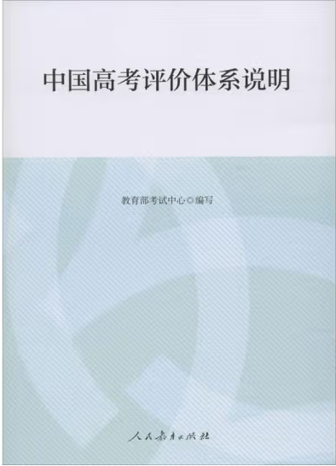
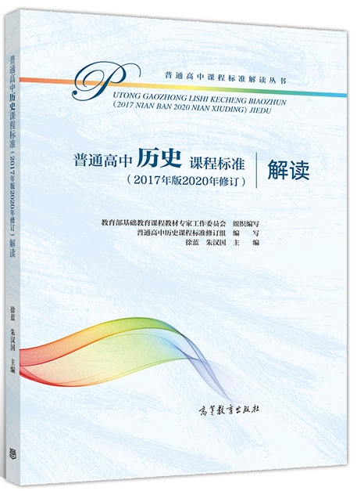
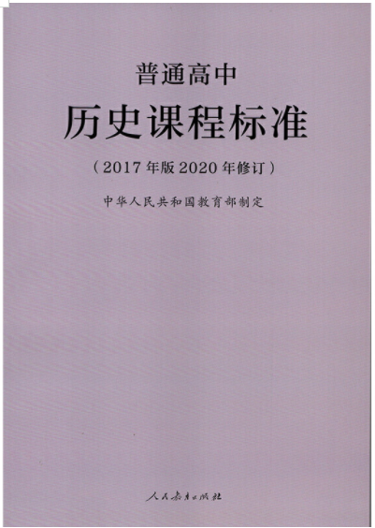
一、高屋建瓴明方向
仔细研读国家层面下发的各类指导性书籍。

Slide 6
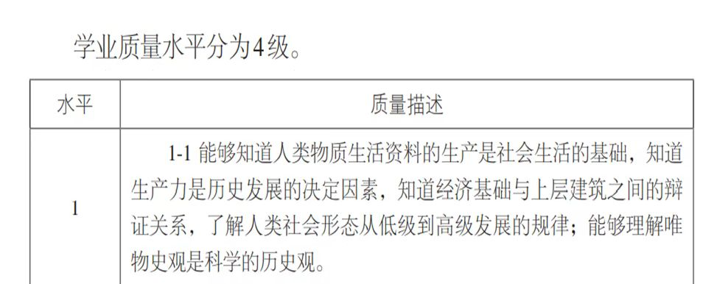
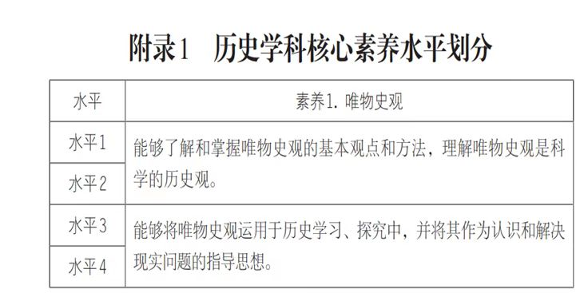
一、高屋建瓴明方向
明确课程标准里对历史学科核心素养水平划分的具体要求

Slide 7
学科素养 | 水平等级 | 学科表现
史料实证 | 水平1 | 能够区分史料的不同类型；在解答某一历史问题时，能够尝试从多种渠道获取与该问题相关的史料；能够从所获得的材料中提取有关的信息。
 | 水平2 | 能够认识不同类型的史料所具有的不同价值；明了史料在历史叙述中的基础作用；在对史事与现实问题进行论述的过程中，能够尝试运用材料作为证据论证自己的观点。
 | 水平3 | 在探究特定历史问题时，能够对史料进行整理和辨析；能够利用不同类型史料的长处，对所探究的问题进行互证，形成对该问题更全面、丰富的解释。
 | 水平4 | 能够比较、分析不同来源、不同观点的史料；能够在辨别史料作者意图的基础上利用史料；在对历史和现实问题进行独立探究的过程中，能够恰当地运用史料对所探究问题的论述。
水平2是高中生在学完《纲要》上下后应该达到的合格要求
水平4是历史学科高考命题的基本参照

Slide 8
学科素养 | 水平等级 | 学科表现
史料实证 | 水平1 | 能够区分史料的不同类型；在解答某一历史问题时，能够尝试从多种渠道获取与该问题相关的史料；能够从所获得的材料中提取有关的信息。
 | 水平2 | 能够认识不同类型的史料所具有的不同价值；明了史料在历史叙述中的基础作用；在对史事与现实问题进行论述的过程中，能够尝试运用材料作为证据论证自己的观点。
 | 水平3 | 在探究特定历史问题时，能够对史料进行整理和辨析；能够利用不同类型史料的长处，对所探究的问题进行互证，形成对该问题更全面、丰富的解释。
 | 水平4 | 能够比较、分析不同来源、不同观点的史料；能够在辨别史料作者意图的基础上利用史料；在对历史和现实问题进行独立探究的过程中，能够恰当地运用史料对所探究问题的论述。
获取层面
解释层面
迁移层面
Notes:
只有在明确各水平等级的详细要求才能更好地指导日常教学工作。

Slide 9
二、依托教材教参，就地取材
新教材：“历史纵横”、“史料阅读”、“学思之窗”、“问题探究”等
教参：“参考资料”
Notes:
部编版高中历史新教材比原来的旧版教材增加了许多栏目，其中“历史纵横”、“史料阅读”、“学思之窗”、“问题探究”等为一线教师提供了不少史料或材料。配套的教参为每课都准备了详尽的“参考资料”，“参考资料”里面既有一手史料，也有展示学术观点的材料。以新教材和教参为依据，进行文字、表格、图片等多种形式史料的选择，为史料实证能力的培养提供足够多的史料。

Slide 10
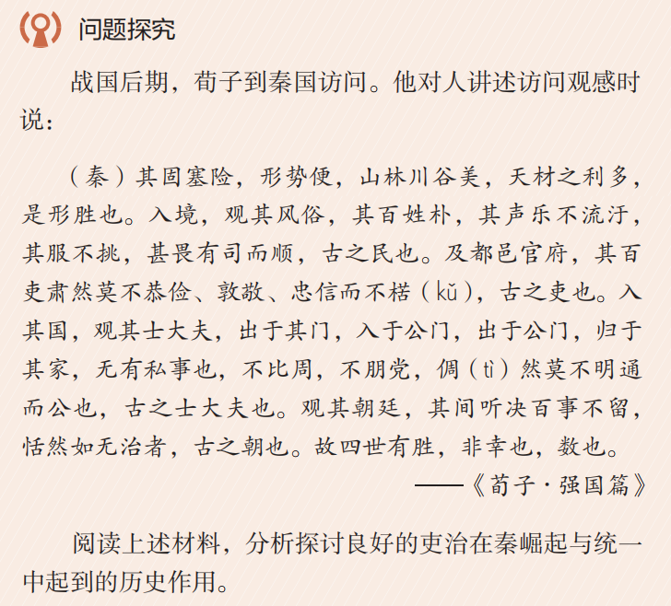
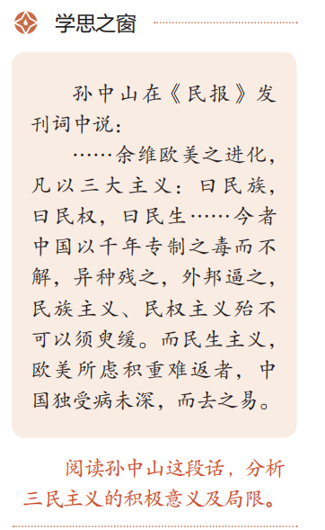
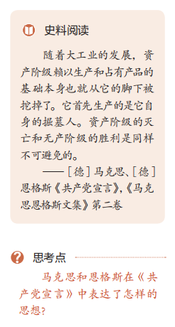
二、依托教材教参，就地取材
Notes:
例如新教材里面的“问题探究”“学思之窗”“史料阅读”等，既提供了材料，也设计了思考题，引用的材料也多是一手史料，因此我认为是可以直接拿来进行史料教学了。

Slide 11
例1：《五四运动与中国共产党的诞生》
材料一 对于初期的社会主义，乌托邦的共产主义，不识时务穿着理想的绣花衣裳的无政府主义，专主经济行动的工团主义，调和劳资以延长资本政治的吉尔特社会主义，以及修正派的社会主义一律排斥批评，不留余地……窃以为马克思主义的骨髓在综合革命说与进化说。……马克思主义所以立于不败之地者，全在综合此两点耳。马克思的学理由三点出发：在历史上发明他的唯物史观；在经济上发明他的资本论；在政治上发明他的阶级战争说。三者一以贯之，遂成为革命的马克思主义。社会革命完全为无产阶级的革命。——蔡和森《马克思学说与中国无产阶级》（1921年2月11日），《新青年》第9卷第4号
材料二 我（毛泽东）第二次到北京期间，读了许多关于俄国情况的书。我热心地搜寻那时候能找到的为数不多的用中文写的共产主义书籍。(这些书）建立起我对马克思主义的信仰。我一旦接受了马克思主义是对历史的正确解释以后，我对马克思主义的信仰就没有动摇过。……到了一九二0年夏天，在理论上，而且在某种程度的行动上，我已成为一个马克思主义者了，而且从此我也认为自己是一个马克思主义者了。——【美】埃德加·斯诺著，董乐山译：《西行漫记》，生活.读书.新知三联书店1979年版，第131页。
选自教材的“问题探究”
选自教参的“参考资料”
Notes:
马克思主义对于高一的学生来讲是既是熟悉的又是陌生的。从初中开始，学生就从课堂上、社会上不断听过马克思主义，但对于为什么马克思主义会对近代中国的青年产生巨大的吸引力，学生是不明所以的。利用材料信息让学生明白是马克思主义自身的魅力折服了当时中国的知识分子，那马克思主义的魅力何在、马克思主义具体的原理是什么等问题必然会引起部分学生的好奇心，这就激发了学生对马克思主义的兴趣，为学生将来学习和接受马克思主义打下心理基础。

Slide 12
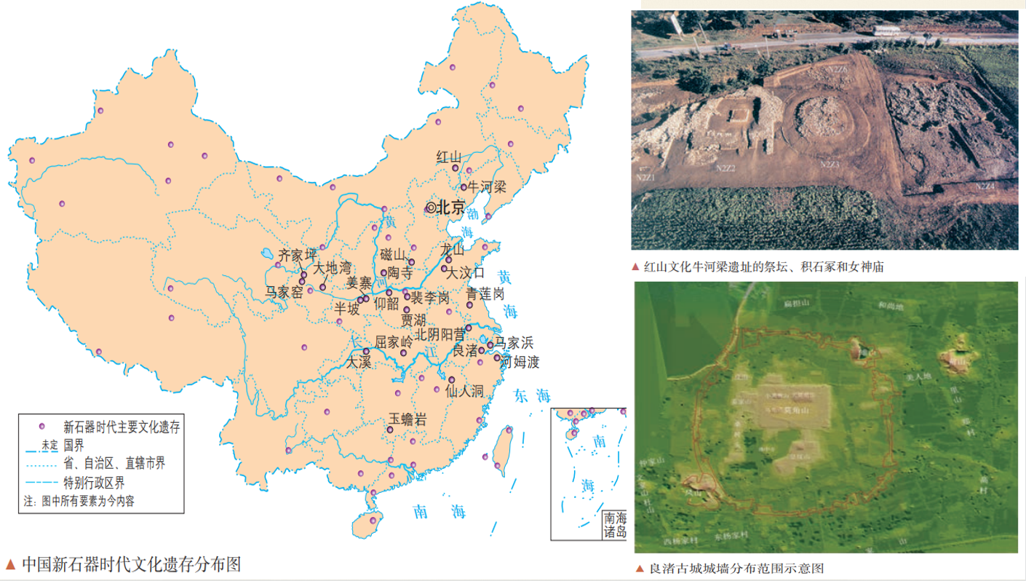
例2：《中华文明的起源与早期国家》
中华文明的多源性
Notes:
红山文化在北方辽河上游，良渚文化在南方长江下游，地图上有具体位置

Slide 13
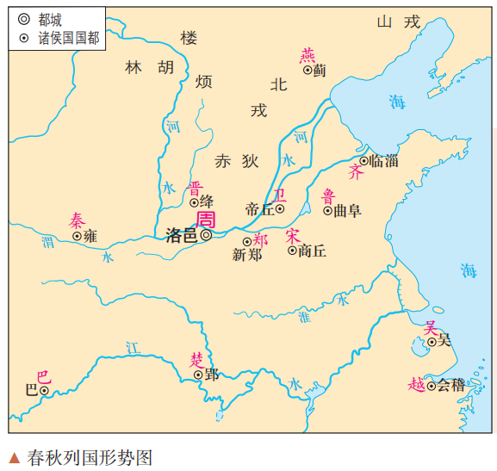
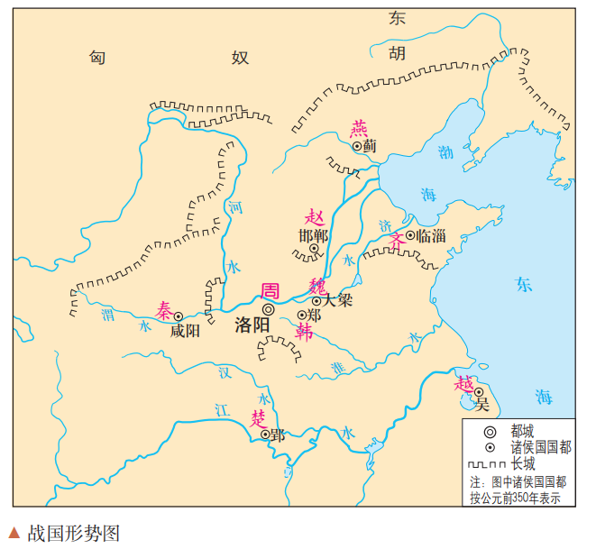
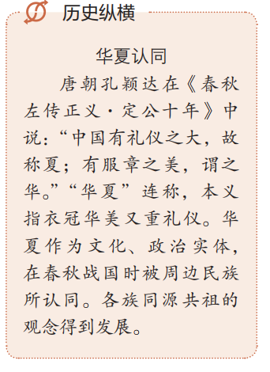
例2：《中华文明的起源与早期国家》
中华文明的统一性
Notes:
通过春秋与战国的形势图以及历史纵横里的“华夏认同”，让学生了解到中华大地各民族统一趋势日渐明显并出现华夏认同。这节课我采用的都是教材里的图片、地图、文字材料，就足以把中华文明多源性与统一性都讲述清楚了。教材里还有很多图片文字资料等待着老师们去挖掘。小结：综上所述，我们可以说，教材教参处处是“史料”。

Slide 14
二、依托教材教参，就地取材
新教材：“历史纵横”、“史料阅读”、“学思之窗”、“问题探究”等
教参：“参考资料”
教材教参处处是“史料”

Slide 15
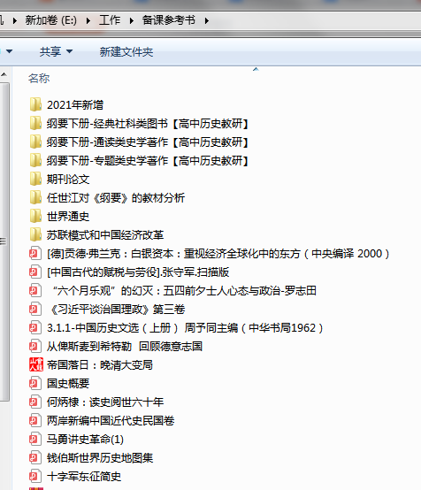
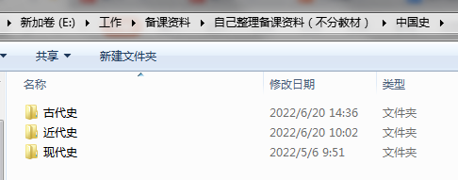
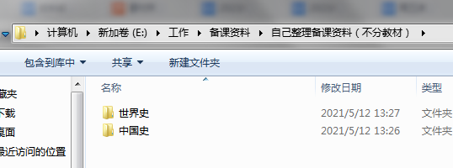
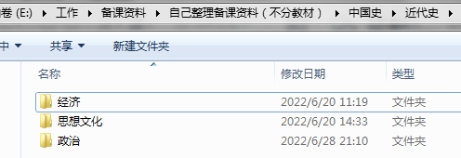
三、依托教师阅读，积累材料
Notes:
通过各种渠道搜集到的史料要进行细致的分类整理。

Slide 16
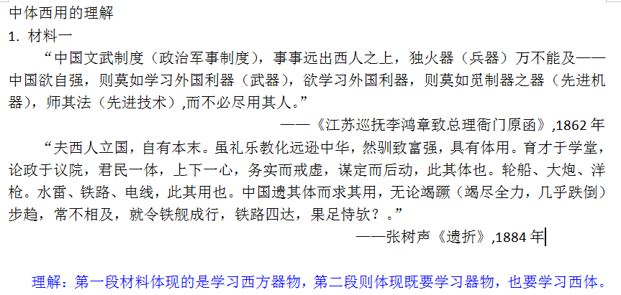

Slide 17
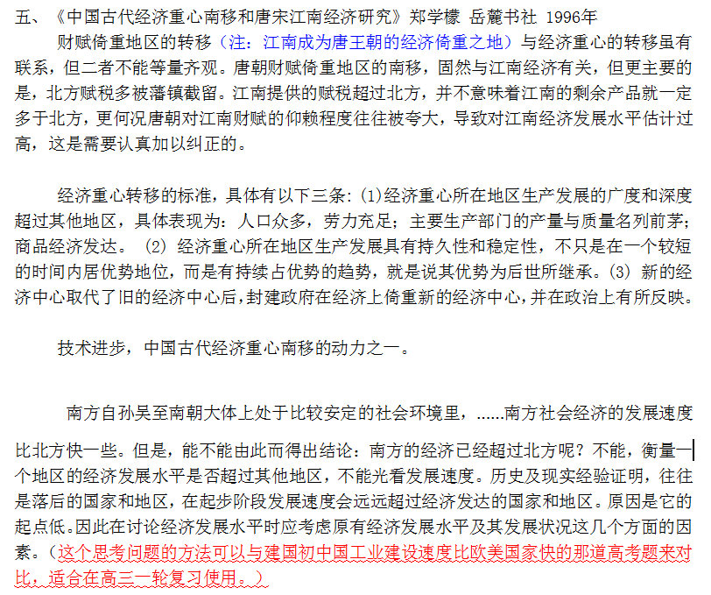

Slide 18
四、如何使用史料
1.使用观点截然相反或不同时期的史料；
2.设计有梯度的问题；
3.延伸课外拓展学习。

Slide 19
四、如何使用史料
1.使用观点截然相反或不同时期的史料；

Slide 20
例3：对王安石变法的评价
材料一 今介甫为政，尽变更祖宗旧法，先者后之，上者下之，右者左之，成者毁之，弃者取之，矻矻焉穷日力，继之以夜，而不得息。使上自朝廷，下及田野，内起京师，外周四海，士、吏、兵、农、工、商、僧、道无一人得袭故而守常者，纷纷扰扰，莫安其居。
——【北宋】司马光《传家集》卷60《与王介甫书》
材料二 王安石自任己见，非毁前人，尽变祖宗法度，上误神宗皇帝。天下之乱，实兆于安石。
——【南宋】李心传《建炎以来系年要录》卷七十九
材料三 因范之政见，先重治人而后及于治法，王则似乎单重法不问人。只求法的推行，不论推行法的是何等样的人品……而安石之开源政策，有些处又跡近于敛财……那时的百姓，实有不堪再括之苦……还带有急刻的心理。
——钱穆《国史大纲》
材料四 新法的实施的确为宋朝解决了不少问题，无论是在人才的培养，官僚风气的刷新，实际行政的推动，以致财政困境的解除，社会经济矛盾的纾缓，都有相当的效果。军队数目也较英宗时减了约三分之一。
——陶晋生、黄宽重、刘静贞编著《宋史》
材料五 每项得到实施的新法在推行之后，全都在农业生产，或政府的财政收入，或社会经济都其他方面，收到或大或小的积极收益。对于这样的一些积极效益与成果，如果一概置之不理，视若无睹，而只着眼于司马光上台后粗暴颟顸地把新法全部推翻，认为这就是新法的失败，这是既不符合史实，也不符合道理的。
——邓广铭《北宋政治改革家王安石》
Notes:
在讲述王安石变法的时候，通过提供不同时代对王安石变法的评价，让学生分组讨论，对同一历史事件进行多角度的解读，避免学生对变法结果和影响的简单化描述，避免学生对改革产生必肯定评价的固化思维。

Slide 21
例4：分析鸦片战争爆发原因
材料一 英国强行挑起争端的主要目的是除去中国设在经商道路上的无数障碍。......促使中、英两国交战的直接问题是鸦片贸易。………中国人对鸦片的需求解决了英国支付中国产品的货款问题。在此之前，英国人一向不得不主要支付黄金和白银，因为中国人对西方的商品很少感兴趣。但现在，鸦片市场完全改变了贸易差额，而对英国人有利。当中国人试图强行禁止鸦片交易时，便爆发了第一次中英战争，即常所称的鸦片战争。
——摘编自［美］斯塔夫里阿诺斯《全球通史》
材料二 表面来看，中英贸易形势似乎不错，而实际却潜伏着尖锐的，甚至不可调和的矛盾。中英贸易矛盾首先表现在清朝长期保持出超，而英国处于贸易入超地位，逆差巨大；其次是清朝关税的透明度不够，关税制度混乱，税则不明，附加税名目繁多；再者是“商欠”。英国为了解决贸易入超的局面，进行猖狂的鸦片贸易和走私，给中国社会带来深重的灾难。……针对中国的禁烟，英国东印度公司派出间谍船......为侵略战争做准备。随后，英国殖民者以林则徐禁烟为借口，发动了鸦片战争，从此揭开了中华民族百年屈辱的历史。
——摘编自赵毅、卜照晶《鸦片战争前中国的国际形势》
材料三 1840年的中英之战，西方人称作通商战争，中国人称作鸦片战争。中国人以禁烟向西方人争自己的国计民生。英国人则用战争向中国人争“赔还”烟款；“昭雪”英官在华所受的“亵渎”并予“大英国威仪所宜之尊重”；割让“岛地”；讨还历年“洋行（公行）之欠银”，其全副精神都贯注于打破中国的通商制度。虽说直接的冲突起于鸦片贸易，但当禁烟转变为战争之后，英国人就成了主宰局面的一方。通商与禁烟的冲突，最终导致了中西之间的第一次民族战争。
——摘编自杨国强《通商与禁烟：中英鸦片战争的历史因果》

Slide 22
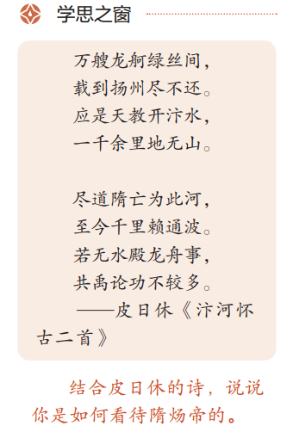
例5：对大运河的评价
尽道隋亡为此河，至今千里赖通波。
若无水殿龙舟事，共禹论功不较多。
——皮日休《汴河怀古二首》
千里长河一旦开，亡隋波浪九天来。
锦帆未落干戈起，惆怅龙舟更不回。
——胡曾《咏史诗·汴水》
问题：在对待大运河的态度上，两首诗截然相反。你是否同意？请结合材料谈谈你的看法。
Notes:
第一首诗是肯定评价，第二首诗是否定评价。

Slide 23
2.设计有梯度的问题
材料观点是什么？
得出该观点的理由（或依据）是什么？/材料价值是什么？
造成材料观点异同的原因是什么？/从材料中可以确认的史实有哪些？请说明理由。
该观点与其他材料观点有何异同？
你认同哪个观点，为什么？/对观点的不同之处尝试提出自己的解释。
从这些史料中我们可以得出什么启示（认识）呢？
Notes:
培养史料实证素养，可以设计有梯度的问题，帮助学生搭建出有层次的“脚手架“，引导学生对史料对比分析，进行史料互证。

Slide 24
例4：分析鸦片战争爆发原因
材料一 英国强行挑起争端的主要目的是除去中国设在经商道路上的无数障碍。......促使中、英两国交战的直接问题是鸦片贸易。………中国人对鸦片的需求解决了英国支付中国产品的货款问题。在此之前，英国人一向不得不主要支付黄金和白银，因为中国人对西方的商品很少感兴趣。但现在，鸦片市场完全改变了贸易差额，而对英国人有利。当中国人试图强行禁止鸦片交易时，便爆发了第一次中英战争，即常所称的鸦片战争。
——摘编自［美］斯塔夫里阿诺斯《全球通史》
材料二 表面来看，中英贸易形势似乎不错，而实际却潜伏着尖锐的，甚至不可调和的矛盾。中英贸易矛盾首先表现在清朝长期保持出超，而英国处于贸易入超地位，逆差巨大；其次是清朝关税的透明度不够，关税制度混乱，税则不明，附加税名目繁多；再者是“商欠”。英国为了解决贸易入超的局面，进行猖狂的鸦片贸易和走私，给中国社会带来深重的灾难。……针对中国的禁烟，英国东印度公司派出间谍船......为侵略战争做准备。随后，英国殖民者以林则徐禁烟为借口，发动了鸦片战争，从此揭开了中华民族百年屈辱的历史。
——摘编自赵毅、卜照晶《鸦片战争前中国的国际形势》
材料三 1840年的中英之战，西方人称作通商战争，中国人称作鸦片战争。中国人以禁烟向西方人争自己的国计民生。英国人则用战争向中国人争“赔还”烟款；“昭雪”英官在华所受的“亵渎”并予“大英国威仪所宜之尊重”；割让“岛地”；讨还历年“洋行（公行）之欠银”，其全副精神都贯注于打破中国的通商制度。虽说直接的冲突起于鸦片贸易，但当禁烟转变为战争之后，英国人就成了主宰局面的一方。通商与禁烟的冲突，最终导致了中西之间的第一次民族战争。
——摘编自杨国强《通商与禁烟：中英鸦片战争的历史因果》
问题：
根据上述材料，分别说明鸦片战争爆发的原因。
简要分析三则材料为何对鸦片战争的起因有不同的看法。
根据上述材料并结合所学知识，谈谈你对鸦片战争起因和性质的认识。

Slide 25
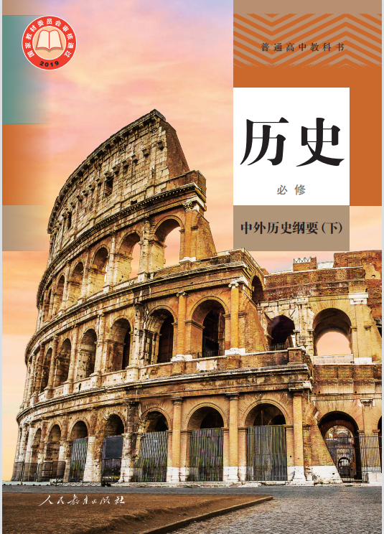
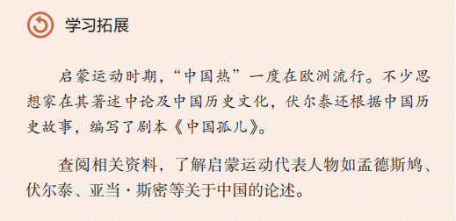
例6：第8课《欧洲的思想解放运动》

Slide 26
例6：伏尔泰与孟德斯鸠的中国政治观的分歧
材料一 中国人最深刻了解、最精心培育、最致力完善的东西是道德和法律。……在别的国家，法律用以治罪，而在中国，其作用更大，用以褒奖善行。……他（中国帝）可能是全国首屈一指的哲学家（贤能的智者），最有权威的预言者，皇帝的御旨几乎从来都是关于道德的指示和圣训。
——伏尔泰《风俗论》(1756年）
材料ニ 中国是一个专制的国家，它的原则是恐怖。……在专制政体之下，君主把大权全部交给他所委任的人们……为防止有些人有可能在那里进行革命，所以就要用恐怖去压制人们的一切勇气，去窒息一切野心。……专制政体的法律，也体现了其恐怖性质……任何人对帝不敬就要处死刑。因为法律没有明确规定什么叫不敬，所以任何事情都可拿来做借口剥夺任何人的生命，去灭绝任何家族。
——孟德斯鸠《论法的精神》(1748年）
材料三 绝大多数欧洲学者只能通过出版物分享传教士提供的有关中国的信息，仅有少数有缘结识在华或曾经赴华的传教士，向他们索取更多有关中国的信息，与他们共同探讨有关中国的种种问题。这类直接交往除了少量面对面的交谈，主要形式是信件往来。
——许明龙《欧洲十八世纪“中国热”》
注：18世纪欧洲“中国热”由兴起到衰落的百余年间，大体相当于中国清朝的康熙、雍正、乾隆三朝时期（1661—1799年）。

Slide 27
例6：伏尔泰与孟德斯鸠的中国政治观的分歧
问题：
1.根据材料一和材料二，指出伏尔泰、孟德斯鸠眼中的中国政体分别是什么？依据分别是什么？
2.根据材料三，伏尔泰、孟德斯鸠等欧洲思想家对中国形象作出判断的主要信息来源有几种？哪一种更可信？为什么？
3.造成伏尔泰和孟德斯鸠对中国形象的不同看法的原因可能是什么？这一历史现象给你怎样的启示？
Notes:
1.伏尔泰认为：中国史开明的君主制国家（开明君主专制）。依据：皇帝是英明、睿智（或贤能的君主）；法律与伦理道德相结合，有扬善的作用（或仁义的法律）。孟德斯鸠认为：中国是君主专制国家。依据：君主集国家大权于一身；法律取决于君主意志，君主掌握立法和司法权。
2.来源：第一种是出版物上传教士提供的信息。第二种是直接与在华或曾经赴华的传教士交流信息。第二种更可信。因为第二种方式相当于获得第一手史料，第一手史料更可信。
3.原因：信息来源途径有限、对中国的了解不充分；伏尔泰主张开明君主制、孟德斯鸠主张三权分立。启示：要理性对待中国形象的不同看法；加强中外交流，展示中国真实形象。

Slide 28
例7：纲要下第9课 《资产阶级革命与资本主义制度的确立》
3.延伸课外拓展学习
材料 在美国历史和人类历史上，林肯必将与华盛顿齐名。
——马克思
问题：课外搜集材料，论证马克思的评述。
Notes:
学习完第9课美国内战后，可以设计以上问题来锻炼学生搜集史料，以及运用史料来论证观点的能力。

Slide 29
知行合一
落实素养
铸魂育人
Notes:
我们很多教师都知道课标要求以及核心素养的要求，但那只是“知”，还要有“行”，要落实到实践才能真正推动教学进步

Slide 30

谢谢聆听

